Slide 1
Obrazy pohádkových bytostí
Registrační číslo projektu: CZ.1.07/1.1.38/02.0025
Název projektu: Modernizace výuky na ZŠ Slušovice, Fryšták, Kašava a Velehrad
Tento projekt je spolufinancován z Evropského sociálního fondu a státního rozpočtu České republiky.
PČ_028_Práce s drobným materiálem_Obrazy pohádkový bytostí
Autor: Mgr. Petra Zdráhalová
Škola: Základní škola Fryšták, okres Zlín, příspěvková organizace

Slide 2
Anotace:
Digitální učební materiál je určen pro názornou výrobu obrazů pohádkových nebo filmových bytostí a masek
Materiál rozvíjí dětskou fantazii, podporuje tvořivost a spolupráci
Je určen pro předmět Pracovní činnosti a 5. ročník

Slide 3
Představte si starý hrad. V tom hradu chladné a temné chodby, podél nichž visí na oprýskaných zdech staré rámy. V těch rámech jsou portréty hradních pánů, strašidel a dalších pohádkových bytostí. Procházíme noční chodbou za svitu louče a najednou máme pocit, že z rámů začínají obličeje vystupovat za námi do nevlídné chodby… Máte strach? Nebojte, je to jen představa, ale my si dnes takovéto rámy s vystupujícími tvářemi zkusíme vyrobit. Práce bude hodně, vezme nám to i dosti času, ale výsledek bude stát opravdu za to. Pak už jen najít ten starý hrad a obrazy tam pověsit…

Slide 4
1. Připravíme si:
Klasické noviny, provázek, ruličku od toaletního papíru, sklenici 0,7l, nůžky, nafukovací balonek, lepidlo na tapety, nízký kelímek na lepidlo, izolepu, bílý latex, štětec, kelímek na vodu, temperové barvy a krém na ruce

Slide 5
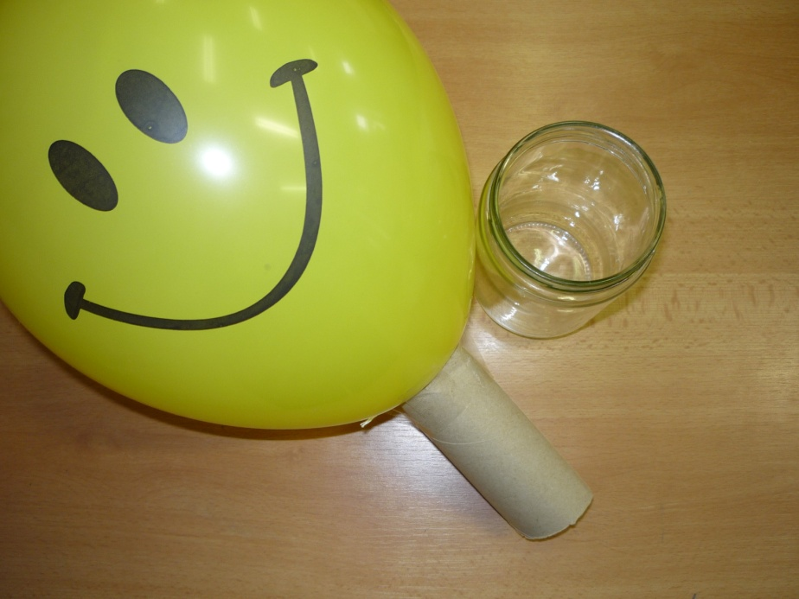
2. Balonek
…a přilepíme jej izolepou k ruličce od toaletního papíru.
Nafoukneme balonek na velikost hlavy, pevně zavážeme…

Slide 6
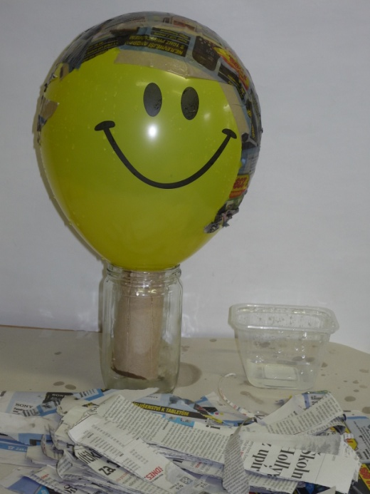
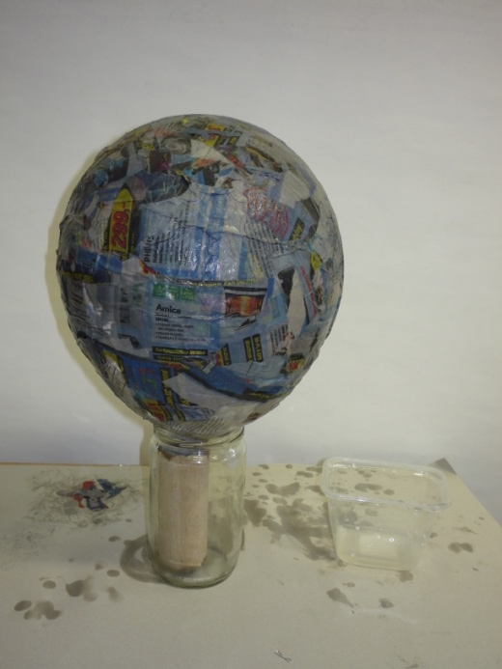
3. Kašírování
Novinový papír natrháme na dlouhé proužky (asi 2cmx30cm), namáčíme do lepidla na tapety, které jsme si nalili do plastového kelímku a postupně polepujeme balónek, nejméně tři vrstvy na sebe. Necháme zaschnout.

Slide 7
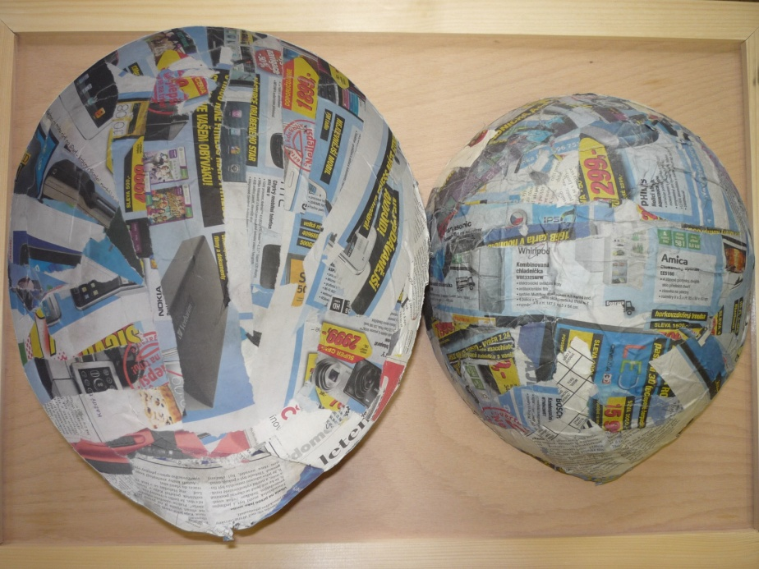
4. Příprava podkladu obličeje
Jakmile koule uschne, propíchneme a vyjmeme balonek a rozřízneme ji na dvě poloviny.

Slide 8
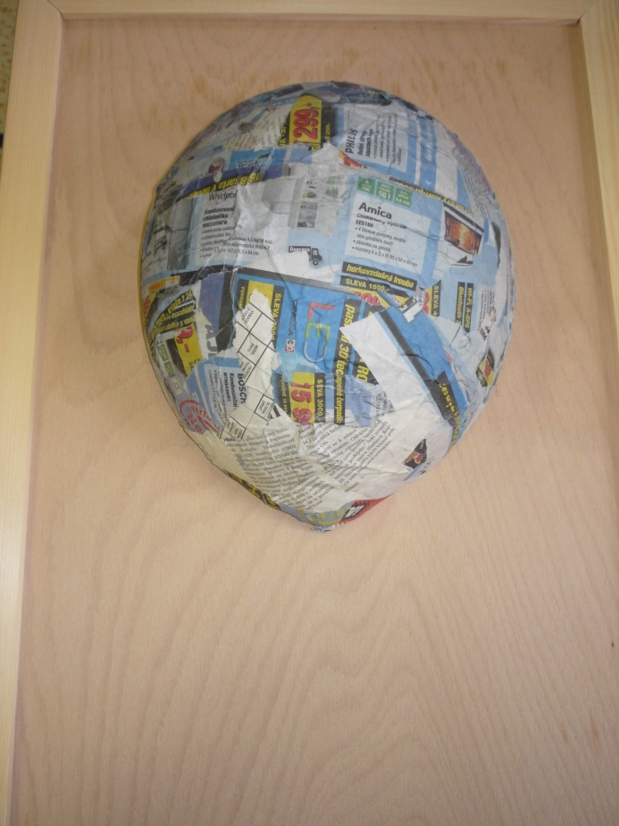
5. Umístění do rámu
Polovinu koule vycpeme novinovým papírem a umístíme do dřevěného rámu nebo na velký karton.

Slide 9
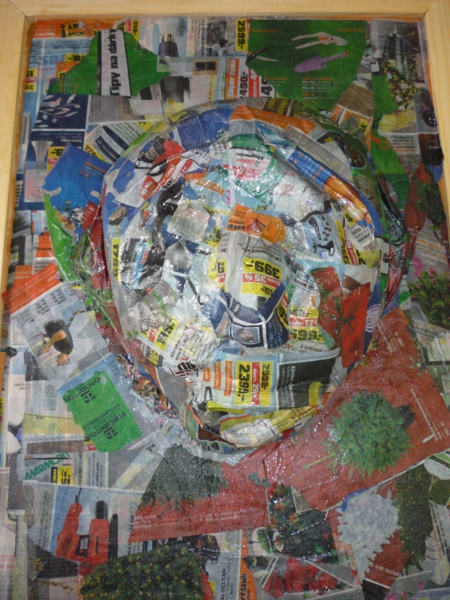
6. Upevnění do rámu
Pomocí proužků novinového papíru namáčeného v lepidle připevníme vycpanou polokouli do rámu. Z různě vytvarovaných zmačkaných kousků novin dotvoříme tvář – obočí, nos, rty…- opět přelepujeme pruhy vlhkých novin ve více vrstvách..

Slide 10
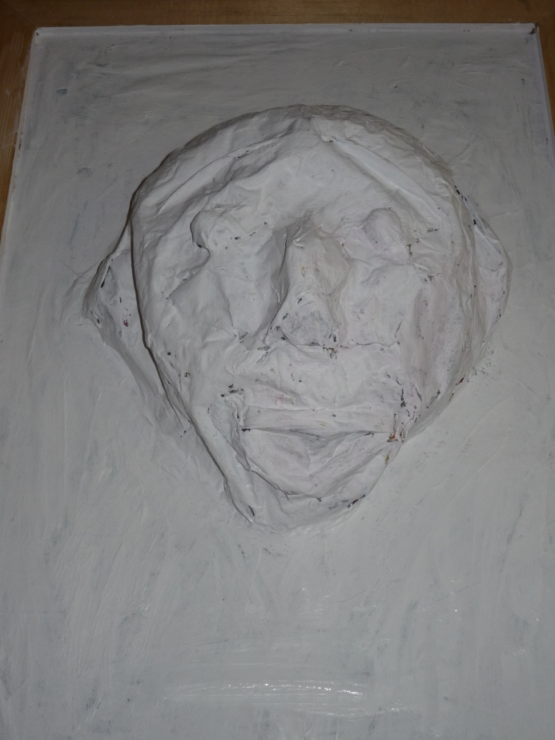
7. Natření latexem
Celý obraz natřeme bílým latexem, abychom překryli novinový papír.

Slide 11
8. Dotvoření
Jakmile latex zaschne, dotvoříme pohádkovou bytost temperovými barvami, odstřižky látek, koudelí, vlnou, mašlemi apod. podle toho, jakou postavu jsme si vybrali. Zde asi každý pozná vodníka.

Slide 12
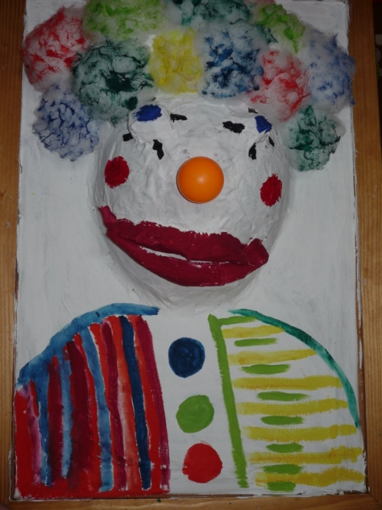
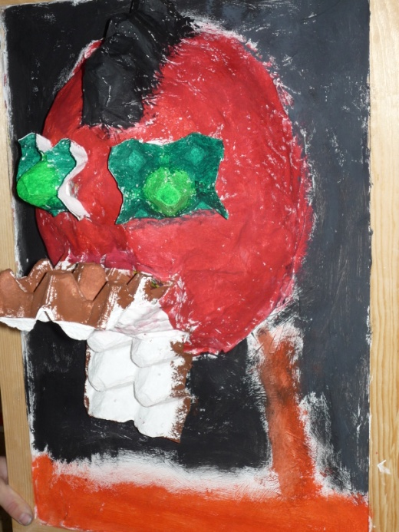
9. Výstavka hotových prací

Slide 13
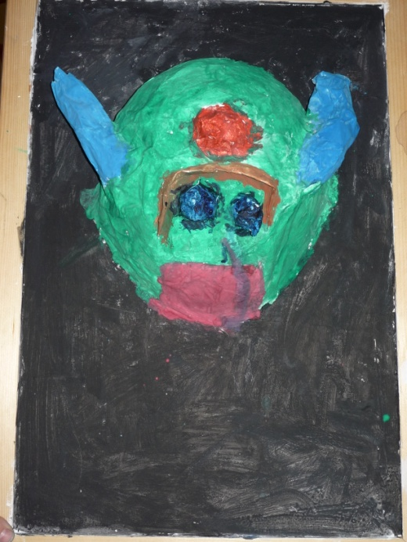
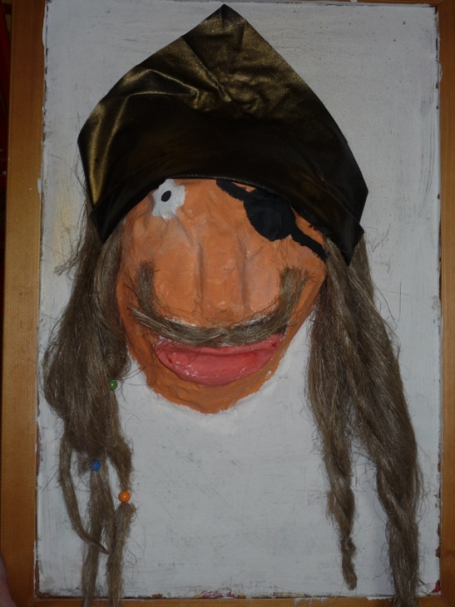
10. …a další z galerie

Slide 14
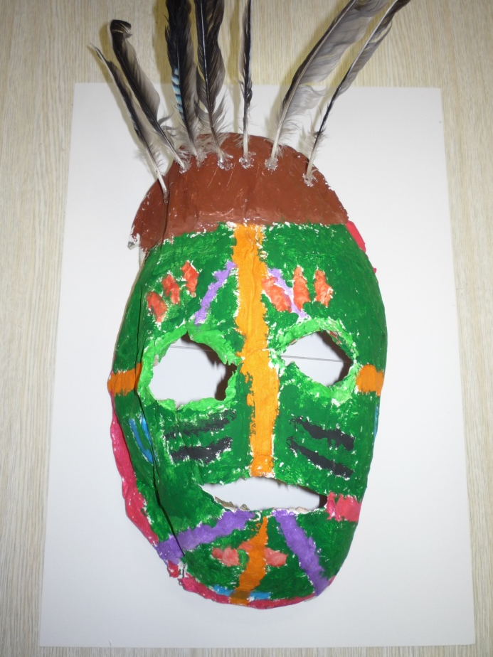
11. Masky
Jelikož nám zbude hodně půlek z novinových koulí, můžeme podobným způsobem vyrobit masky nebo škrabošky.

Slide 15
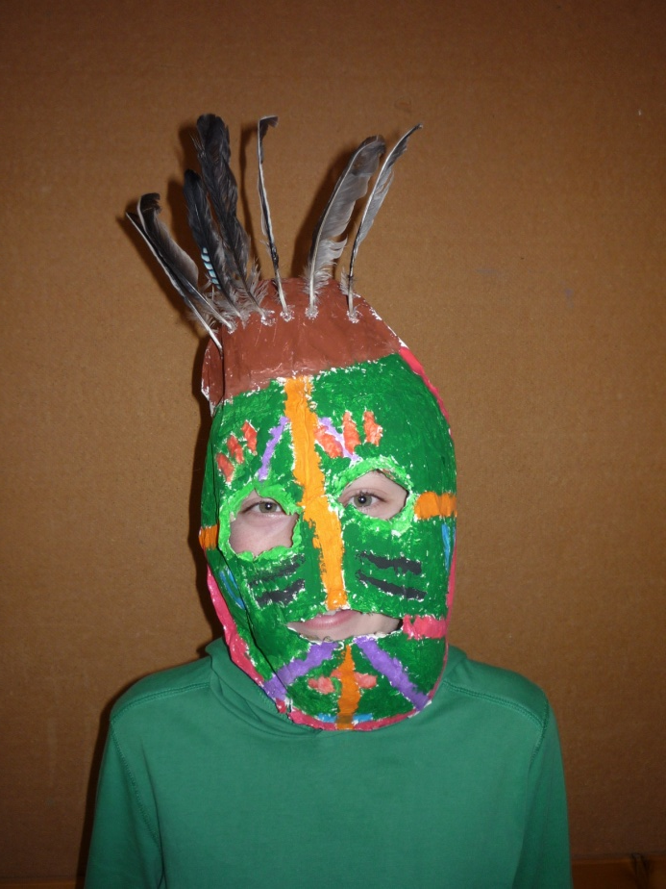
12. A můžeme jít na karneval…

Slide 16
Použité zdroje:
Fotografie vlastní
Inspirace časopis Creativ Amos

